Slide 1
Изменение тенденций преподавания предмета «Информатика»
с появлением центра «Точка роста»
в МБОУ СОШ №12 имени В.М. Агиенко

Slide 2
Основные достоинства:
Повышенный интерес к новому, современному и качественному оборудованию, которое получено в рамках проекта «Точка роста»;
Повышение знаний учащихся за счет посещения занятий дополнительного образования;
Повышение качества преподавания;
Проведение телемостов, селекторных совещаний, прямых включений.

Slide 3
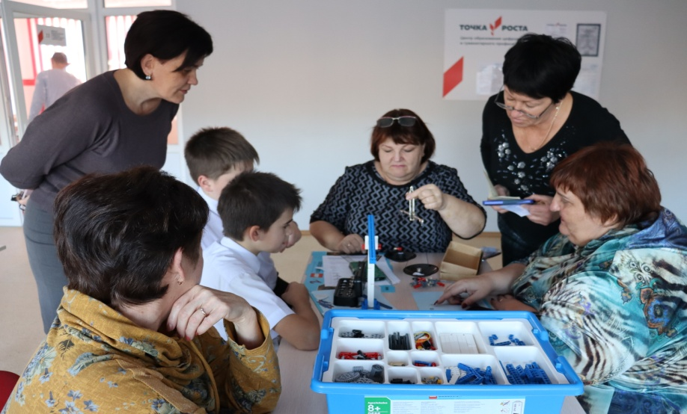
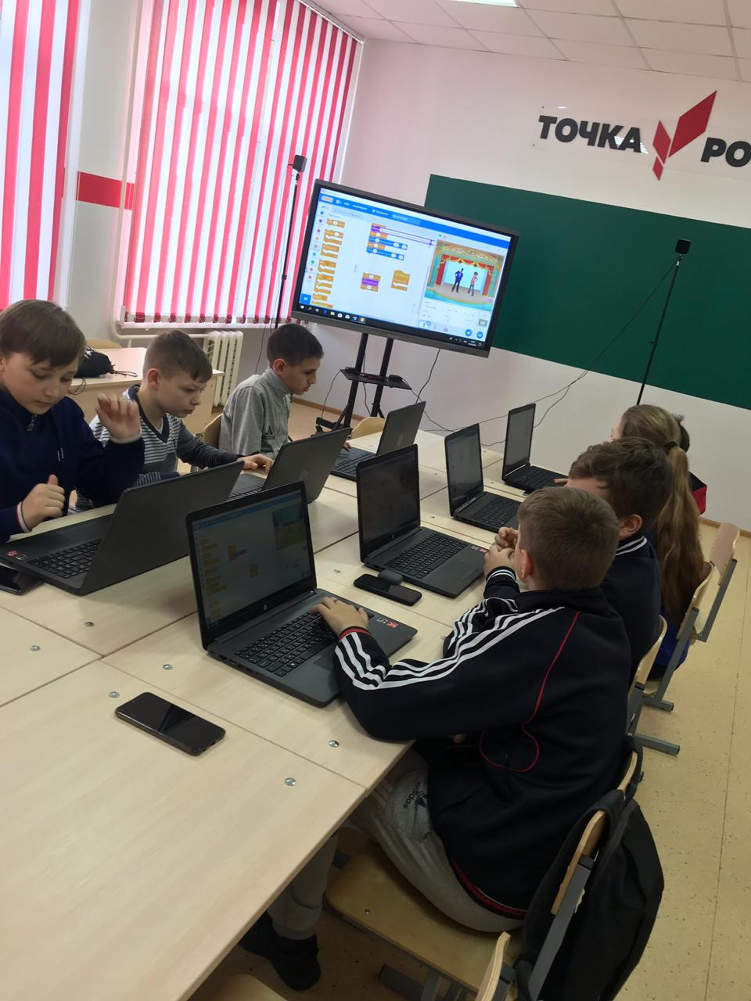
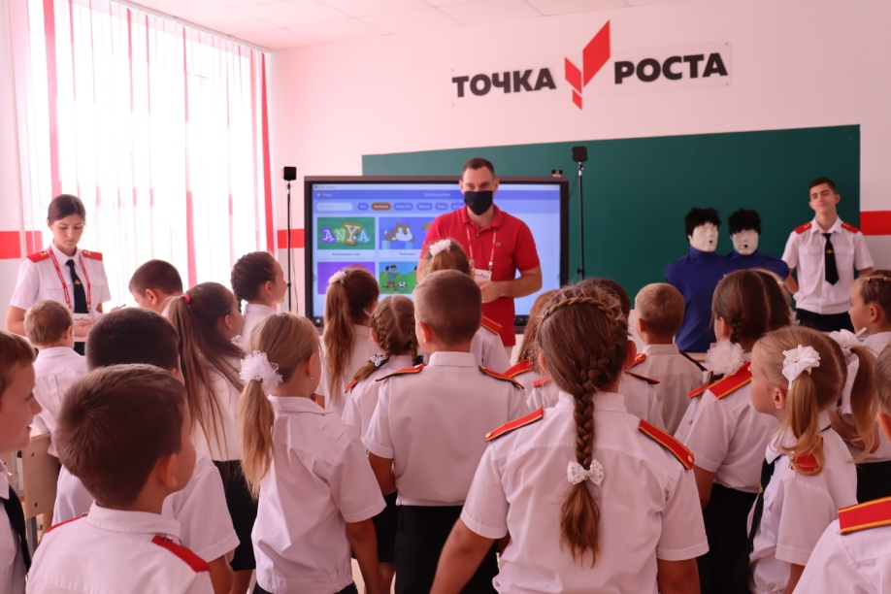
Повышенный интерес к новому, современному и качественному оборудованию, которое получено в рамках проекта «Точка роста»

Slide 4
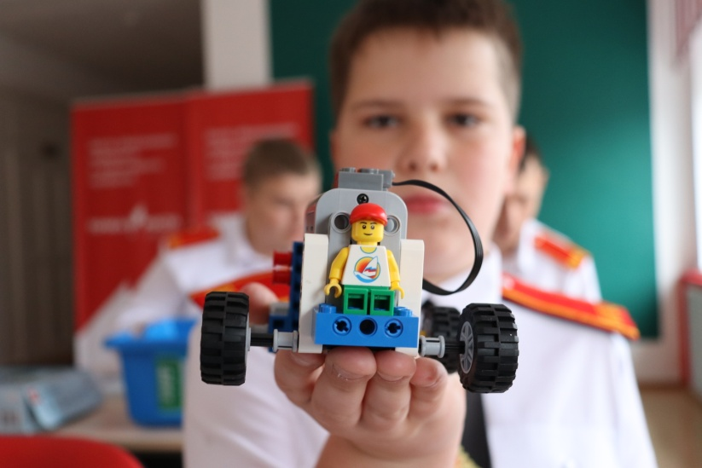
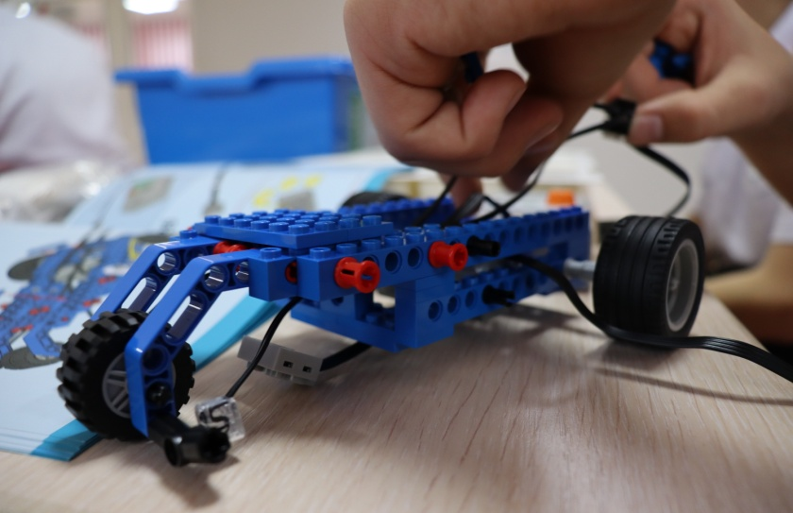
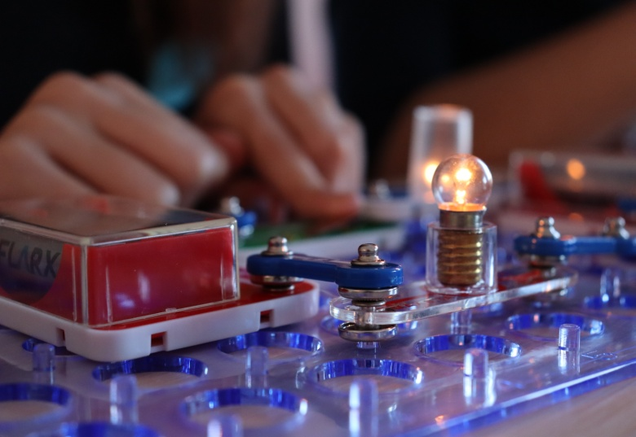
Повышение знаний учащихся за счет посещения занятий дополнительного образования

Slide 5
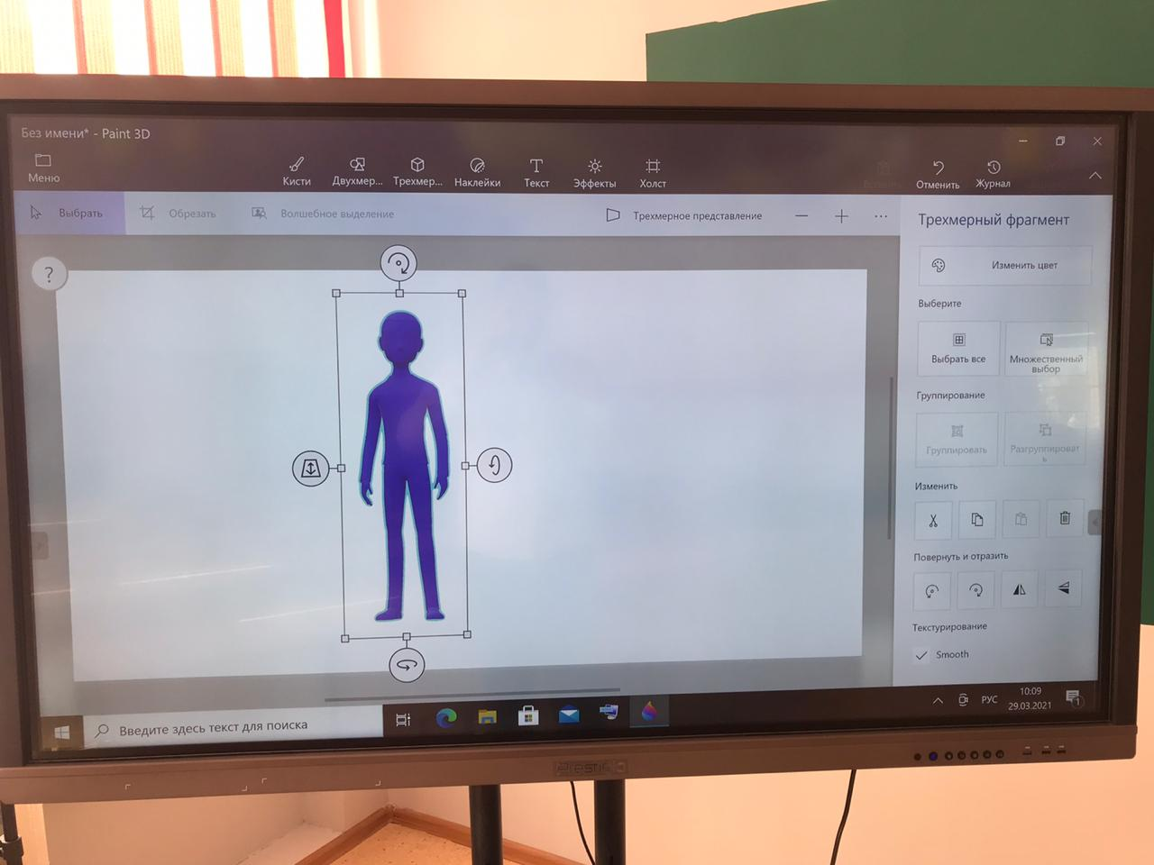
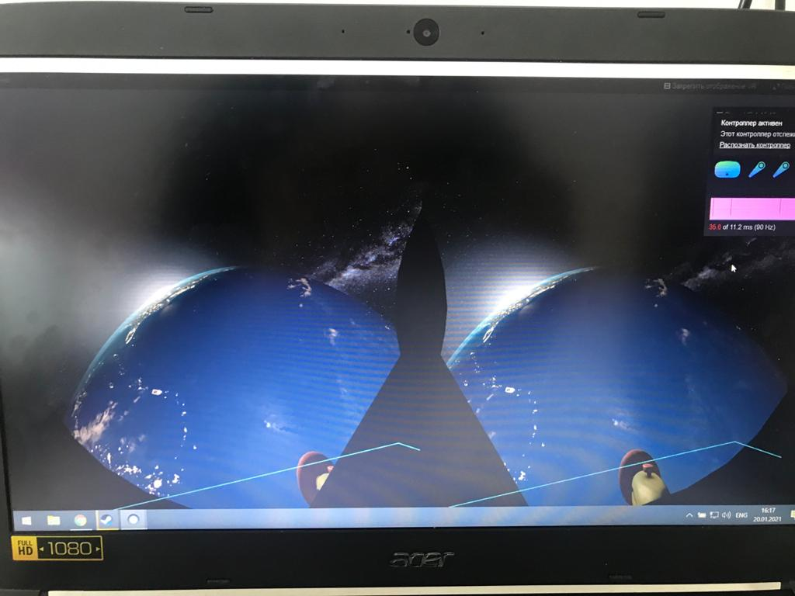
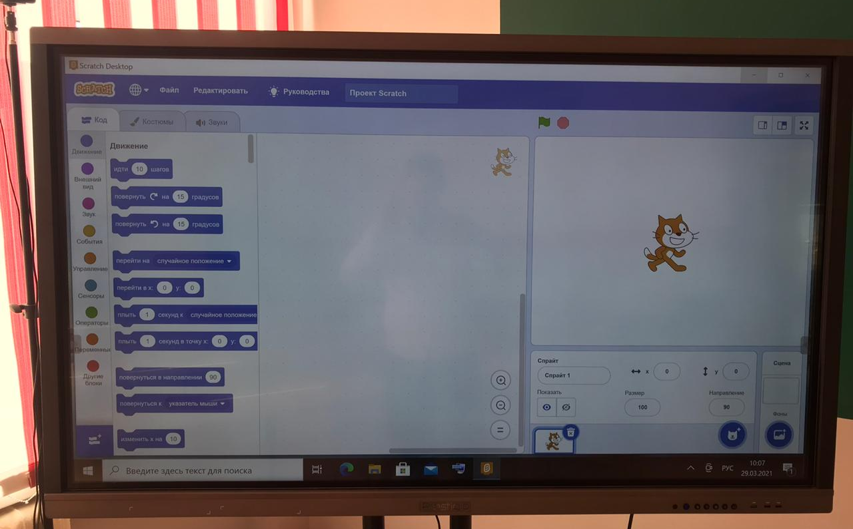
Повышение качества преподавания

Slide 6
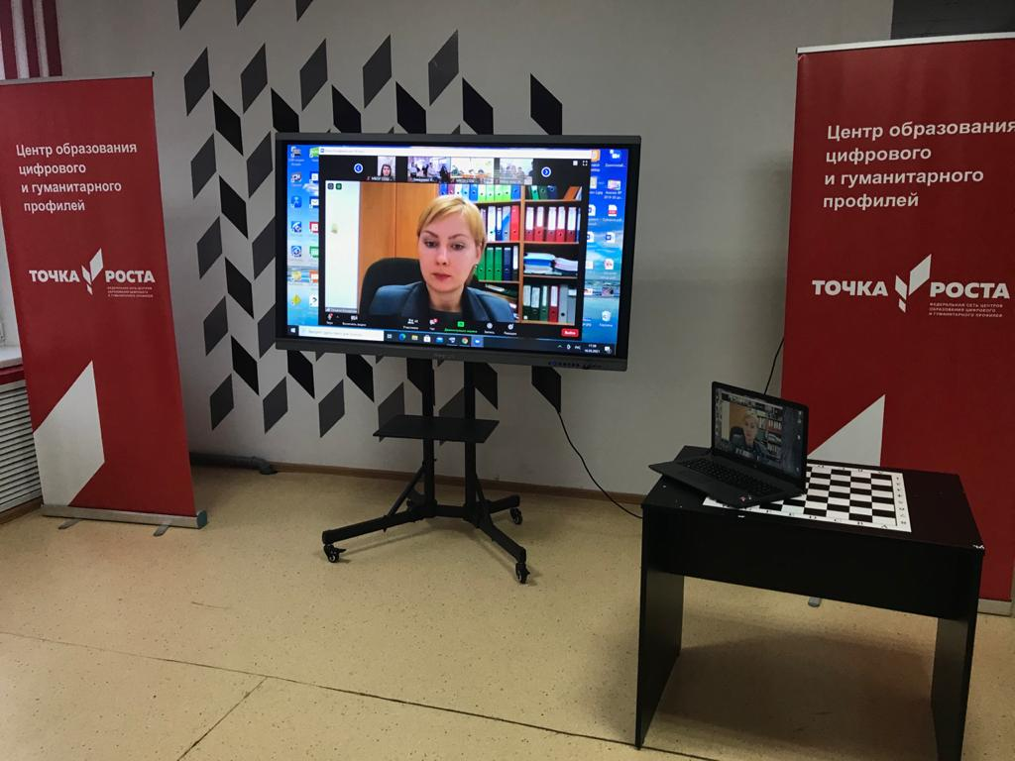
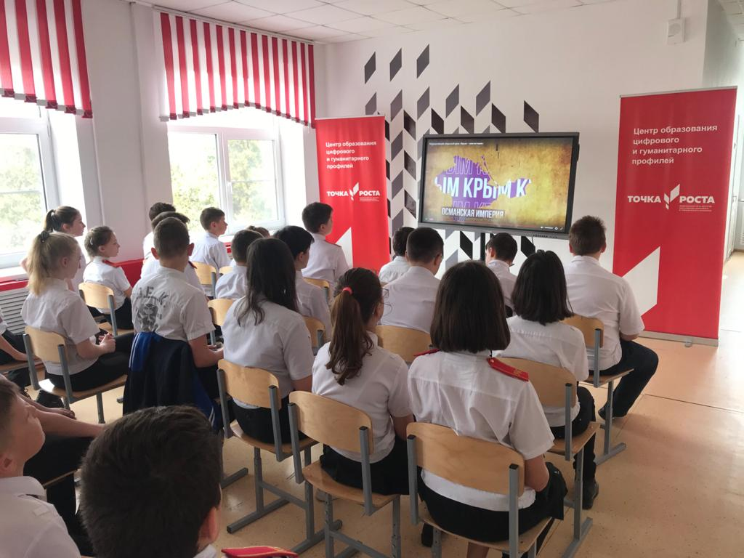
Проведение телемостов, селекторных совещаний, прямых включений

